Slide 1
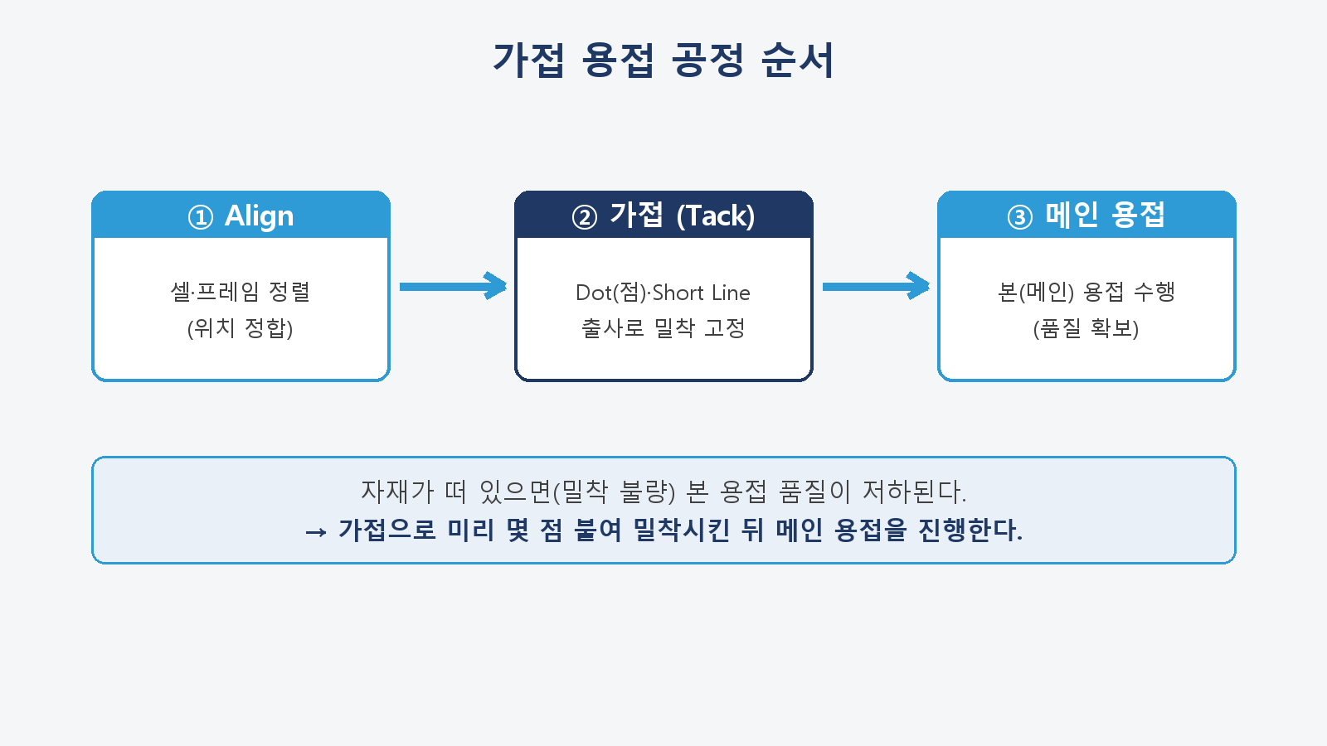
8. 설비 HMI 조작 방법
- 00) 가접 용접 개요
항목
가접 용접 (1/9)
AutoRun
Recipe
Manual
Calibration
Monitoring
Device
Setting
Alarm
현재 위치 : 가접 용접 (Tack Welding) — 개요
1. 가접 용접이란
U-Frame 본(메인) 용접 전, 팩 제품과 프레임 간
밀착이 안 된 자재를 먼저 붙여 고정하는 예비 용접.
2. 필요 이유
자재가 떠 있으면(밀착 불량) 본 용접 품질 저하.
Align → 가접으로 밀착 → 메인 용접 순서로 진행.
3. 출사 방식
Dot(점) 또는 Short Line(짧은 선)으로
미리 몇 점 붙여 밀착.
4. 가접 시작 방법
PLC의 Laser Trigger Unuse 버튼을 누르면
수동 가접 절차가 시작된다. (상세 2~8p)
1 / 9

Slide 2
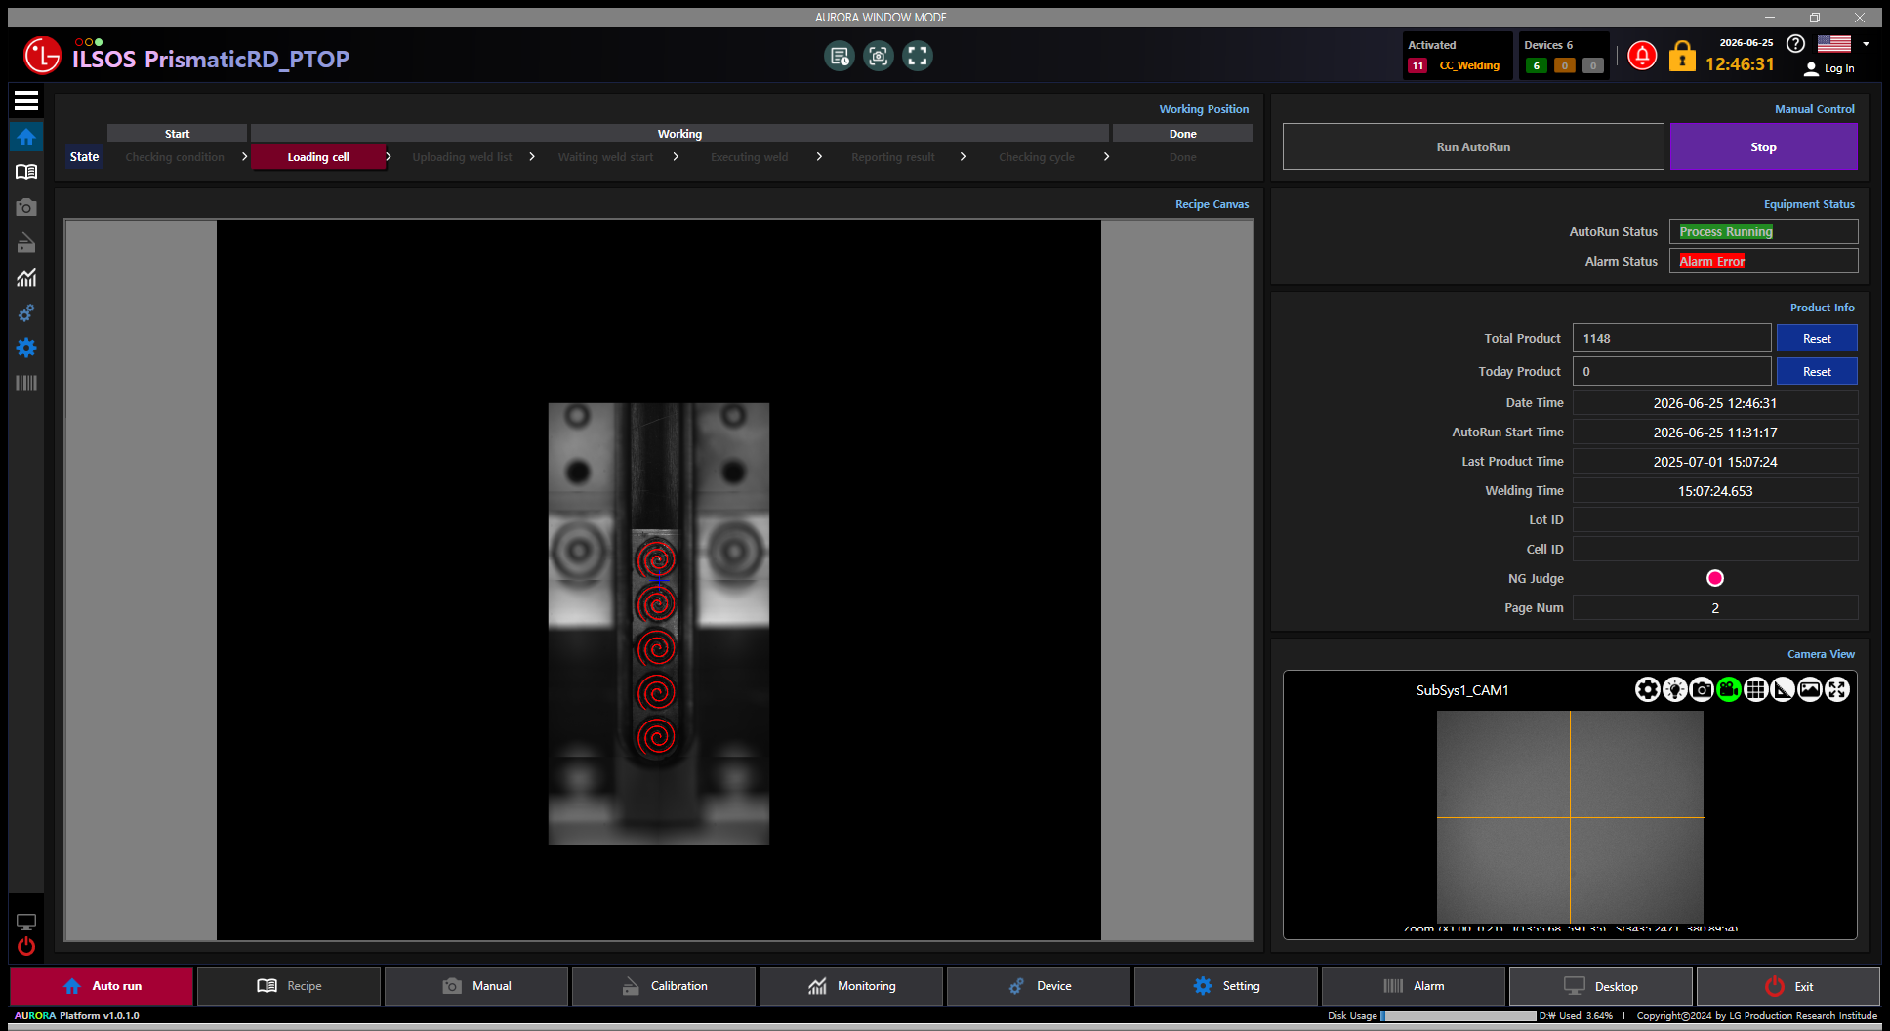
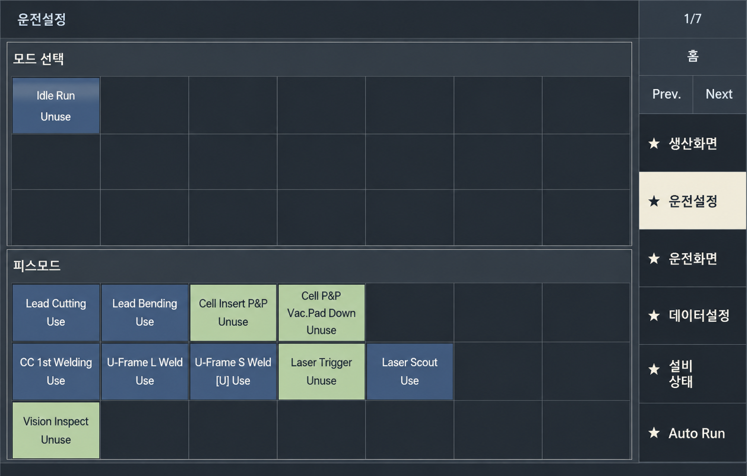
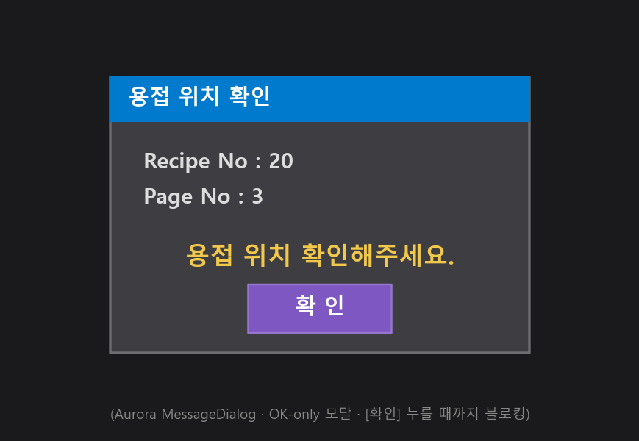
8. 설비 HMI 조작 방법
- 01) Laser Trigger Unuse — 가접 시작
항목
가접 용접 (2/9)
AutoRun
Recipe
Manual
Calibration
Monitoring
Device
Setting
Alarm
현재 위치 : AutoRun (자동 운전)
1. Laser Trigger Unuse 버튼
PLC 조작반의 Laser Trigger Unuse 버튼을 누르면
레이저 자동 출사를 막고 수동 가접 모드로 전환된다.
2. 용접 위치 확인 팝업
어느 레시피의 어느 페이지에서 가접 출사를
해야 하는지(Recipe No·Page No)를 알려주는
안내 팝업이 표시된다.
ex) Recipe No: 20 Page No: 3
3. 조작
[확인]을 누르면 안내된 Recipe 화면으로 이동해
수동으로 가접 출사한다.
2
1
2 / 9

Slide 3
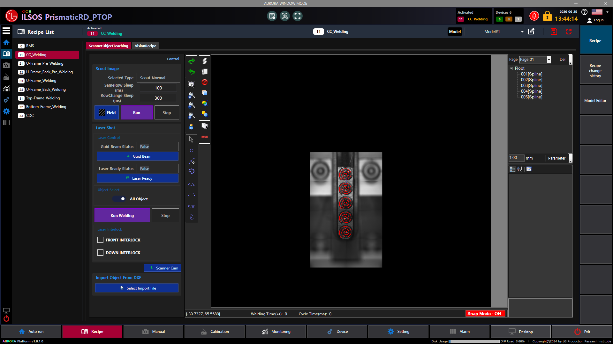
8. 설비 HMI 조작 방법
- 02) Recipe — 위치 확인 & Scout Image
항목
가접 용접 (3/9)
AutoRun
Recipe
Manual
Calibration
Monitoring
Device
Setting
Alarm
현재 위치 : Recipe > Scanner Object Teaching
1. Recipe에서의 용접 위치 확인
- Recipe List에서 팝업 안내에 따른 레시피 선택
- Page에서 안내된 페이지 선택
2. Scout Image — Run 버튼
Run Scout Normal → 스카우트 촬영 시작 / Stop.
Flying Vision 선택 시 비행 촬영 모드로 전환.
3. ScanRow / RowChange Sleep
행 단위 이동·촬영 시 잔진동이 가라앉은 뒤 촬영하게
넣는 지연(수동 입력). ScanRow=행 내 이동 후 대기,
RowChange=다음 행 전환 후 대기.
1
1
3
2
3 / 9

Slide 4
8. 설비 HMI 조작 방법
- 03) Recipe — Laser Shot / Object Select
항목
가접 용접 (4/9)
AutoRun
Recipe
Manual
Calibration
Monitoring
Device
Setting
Alarm
현재 위치 : Recipe > Scanner Object Teaching
1. Laser Shot
Guid Beam → 가이드 빔으로 조사 위치 확인.
Laser Ready → 발진용 IO 컨트롤러 값을 변경해
발진 준비 상태로 전환.
2. Object Select
캔버스에서 대상 오브젝트를 선택한 뒤
Run Welding으로 가접 점/선을 용접 실행 / Stop.
3. Laser Interlock (레시피별)
FRONT / DOWN INTERLOCK 체크 시 해당 방향에선
발진 차단.
Use Interlock OFF면 미적용.
(Setting- ScannerInterlock)
4. LASA Canvas (우)
티칭 대상 도형을 표시하는 캔버스.
4
1
2
3
4 / 9

Slide 5
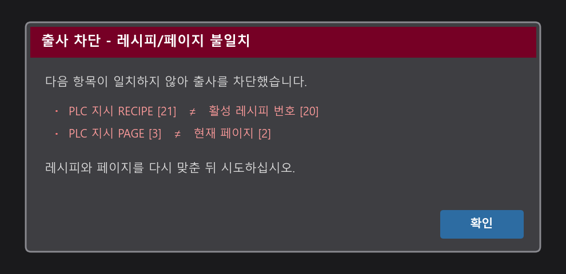
8. 설비 HMI 조작 방법
- 04) 레시피/페이지 정합성 인터락
항목
가접 용접 (5/9)
AutoRun
Recipe
Manual
Calibration
Monitoring
Device
Setting
Alarm
현재 위치 : Recipe > Scanner Object Teaching
1. Run Welding 시 자동 검사
AutoRun 중 수동 가접 출사를 할 때, PLC 지시와
다른 레시피·페이지에서 출사되는 것을 막는다.
Run Welding 을 누른 즉시 검사하며,
불일치면 확인창도 뜨지 않고 바로 차단된다.
2. 불일치 시 출사 차단 팝업
어긋난 항목이 그대로 나열된 팝업이 뜨고
출사 시퀀스는 시작되지 않는다.
제목 : 출사 차단 - 레시피/페이지 불일치
3. 검사 4종
① 활성 레시피 = 선택 레시피
② 활성 레시피 = 화면에 실제 로드된 레시피
③ PLC 지시 RECIPE = 활성 레시피 번호
④ PLC 지시 PAGE = 현재 캔버스 페이지
※ PLC 지시는 가접 구간에만 내려온다.
없으면 ③④ 는 생략하고 ①② 만 본다.
4. 차단됐을 때 조치
AutoRun 화면 상단 띠의 PLC 지시 RECIPE / PAGE 를
다시 확인한다.
지시대로 레시피를 활성화하고 페이지를 맞춘 뒤
Run Welding 을 다시 누른다.
검사 중 오류가 나도 안전 측으로 차단된다.
2
1
5 / 9

Slide 6

8. 설비 HMI 조작 방법
- 05) AutoRun Resume
항목
가접 용접 (6/9)
AutoRun
Recipe
Manual
Calibration
Monitoring
Device
Setting
Alarm
현재 위치 : AutoRun (자동 운전)
1. AutoRun Resume 버튼
수동 가접 출사 후 Run AutoRun(Resume)을 누르면
Auto 모드로 복귀해 시퀀스를 이어서 진행한다.
2. 복귀 확인
Equipment Status(AutoRun Status)와
다음 페이지 진행 여부를 확인한다.
v
2
1
6 / 9

Slide 7
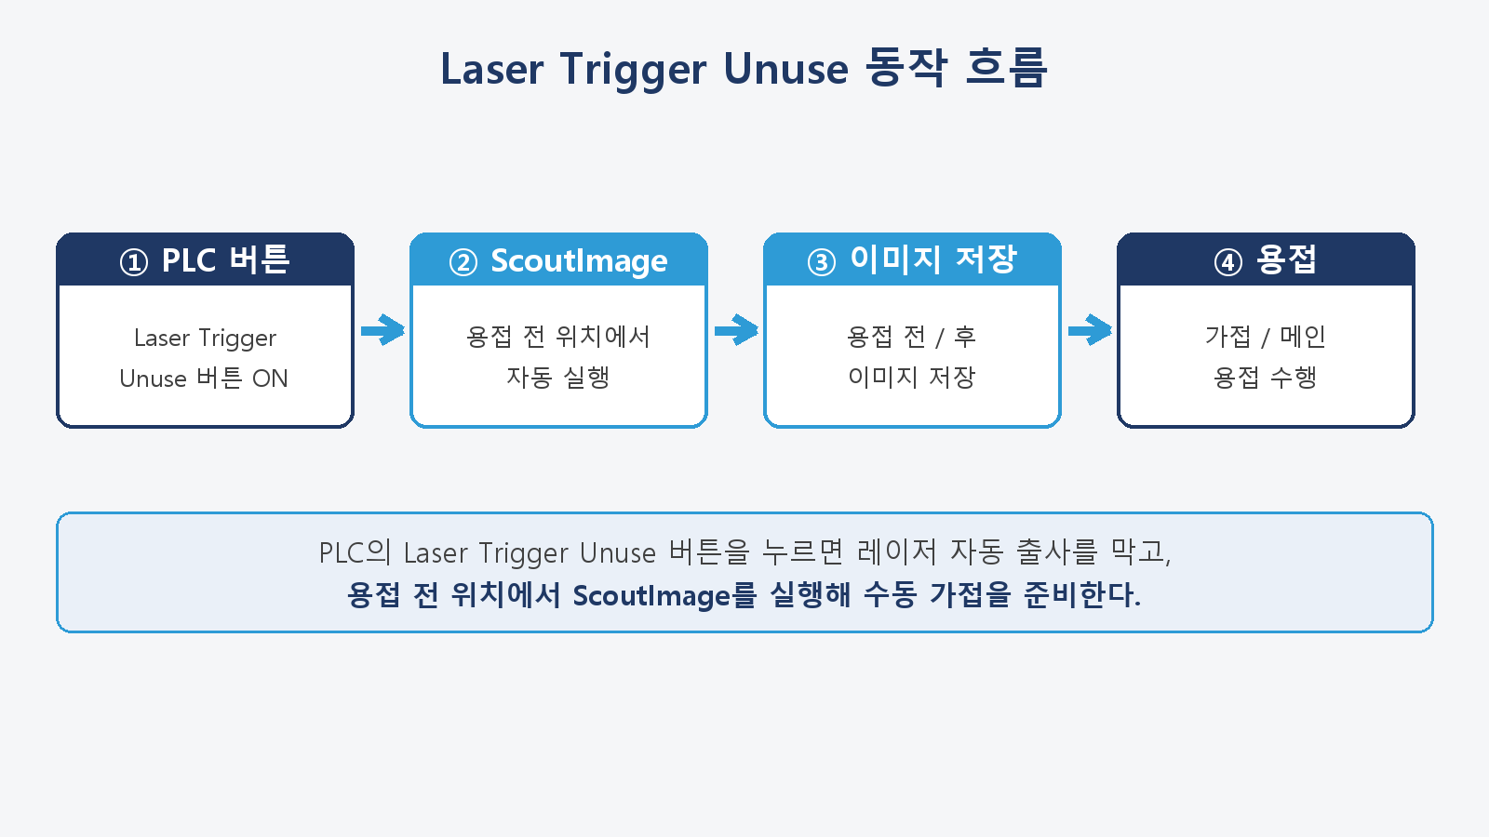
8. 설비 HMI 조작 방법
- 06) Laser Trigger Unuse 동작 흐름
항목
가접 용접 (7/9)
AutoRun
Recipe
Manual
Calibration
Monitoring
Device
Setting
Alarm
현재 위치 : AutoRun (자동 운전)
1. ScoutImage 자동 실행
Laser Trigger Unuse 버튼 신호가 들어오면
용접 전 위치에서 ScoutImage 시퀀스가
자동 실행된다.
2. 촬영 위치
시나리오상 용접 전 위치에서 촬영해
가접 대상 위치를 확인한다.
3. 이어지는 절차
촬영 후 Recipe 화면에서 수동 가접 →
용접 전/후 이미지 저장 → AutoRun 복귀.
7 / 9

Slide 8
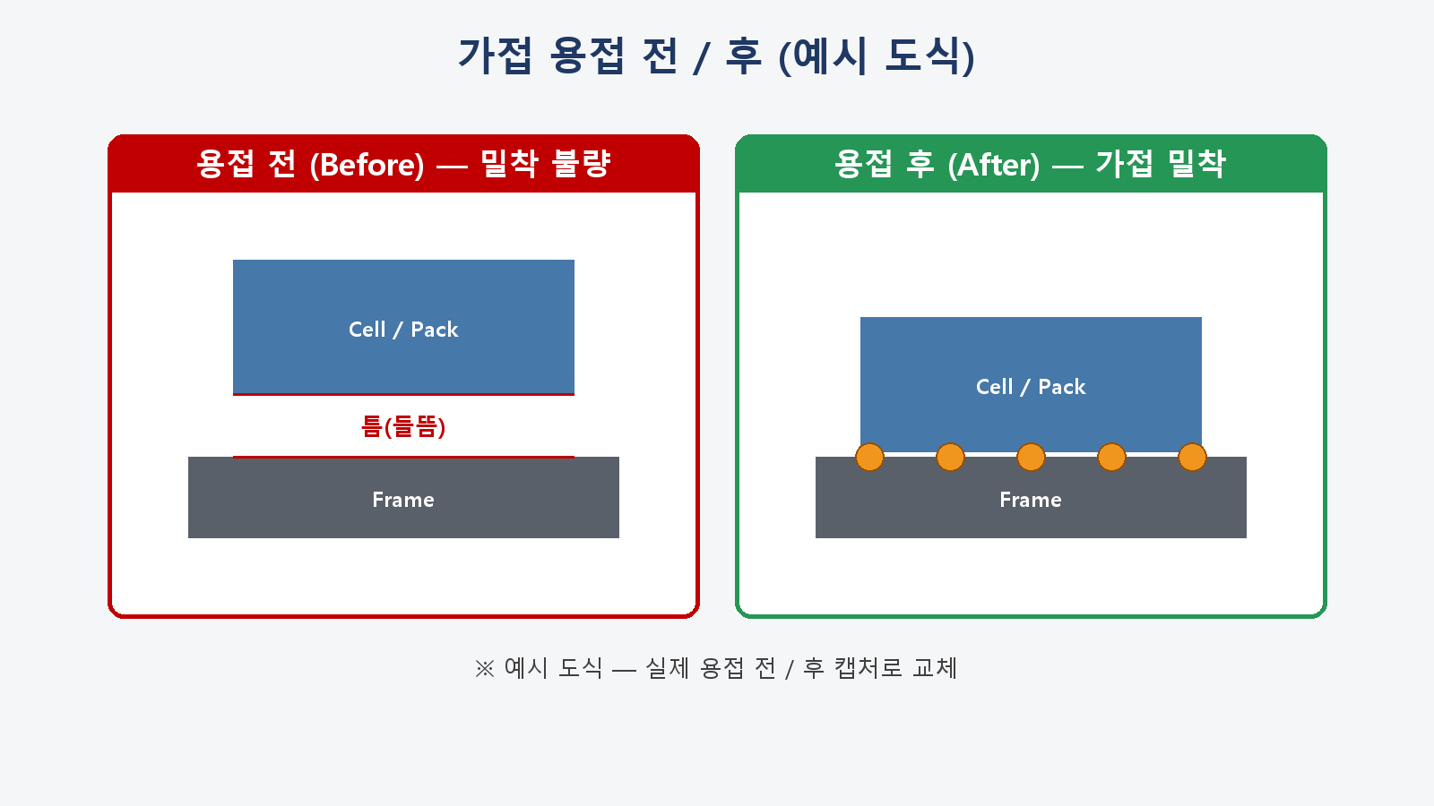
8. 설비 HMI 조작 방법
- 07) 용접 전/후 이미지 저장
항목
가접 용접 (8/9)
AutoRun
Recipe
Manual
Calibration
Monitoring
Device
Setting
Alarm
현재 위치 : Recipe > Scanner Object Teaching
1. 용접 전/후 이미지
용접 전 위치 ScoutImage와 함께,
용접 전·후 이미지를 저장한다.
2. 활용
가접 밀착 상태·품질 추적 및
사후 분석 근거로 활용한다.
3. 수동 출사 시 참고
수동 출사로 작업하면 AutoRun 시퀀스를 타지 않아
용접 전/후 이미지가 저장되지 않는다.
8 / 9

Slide 9
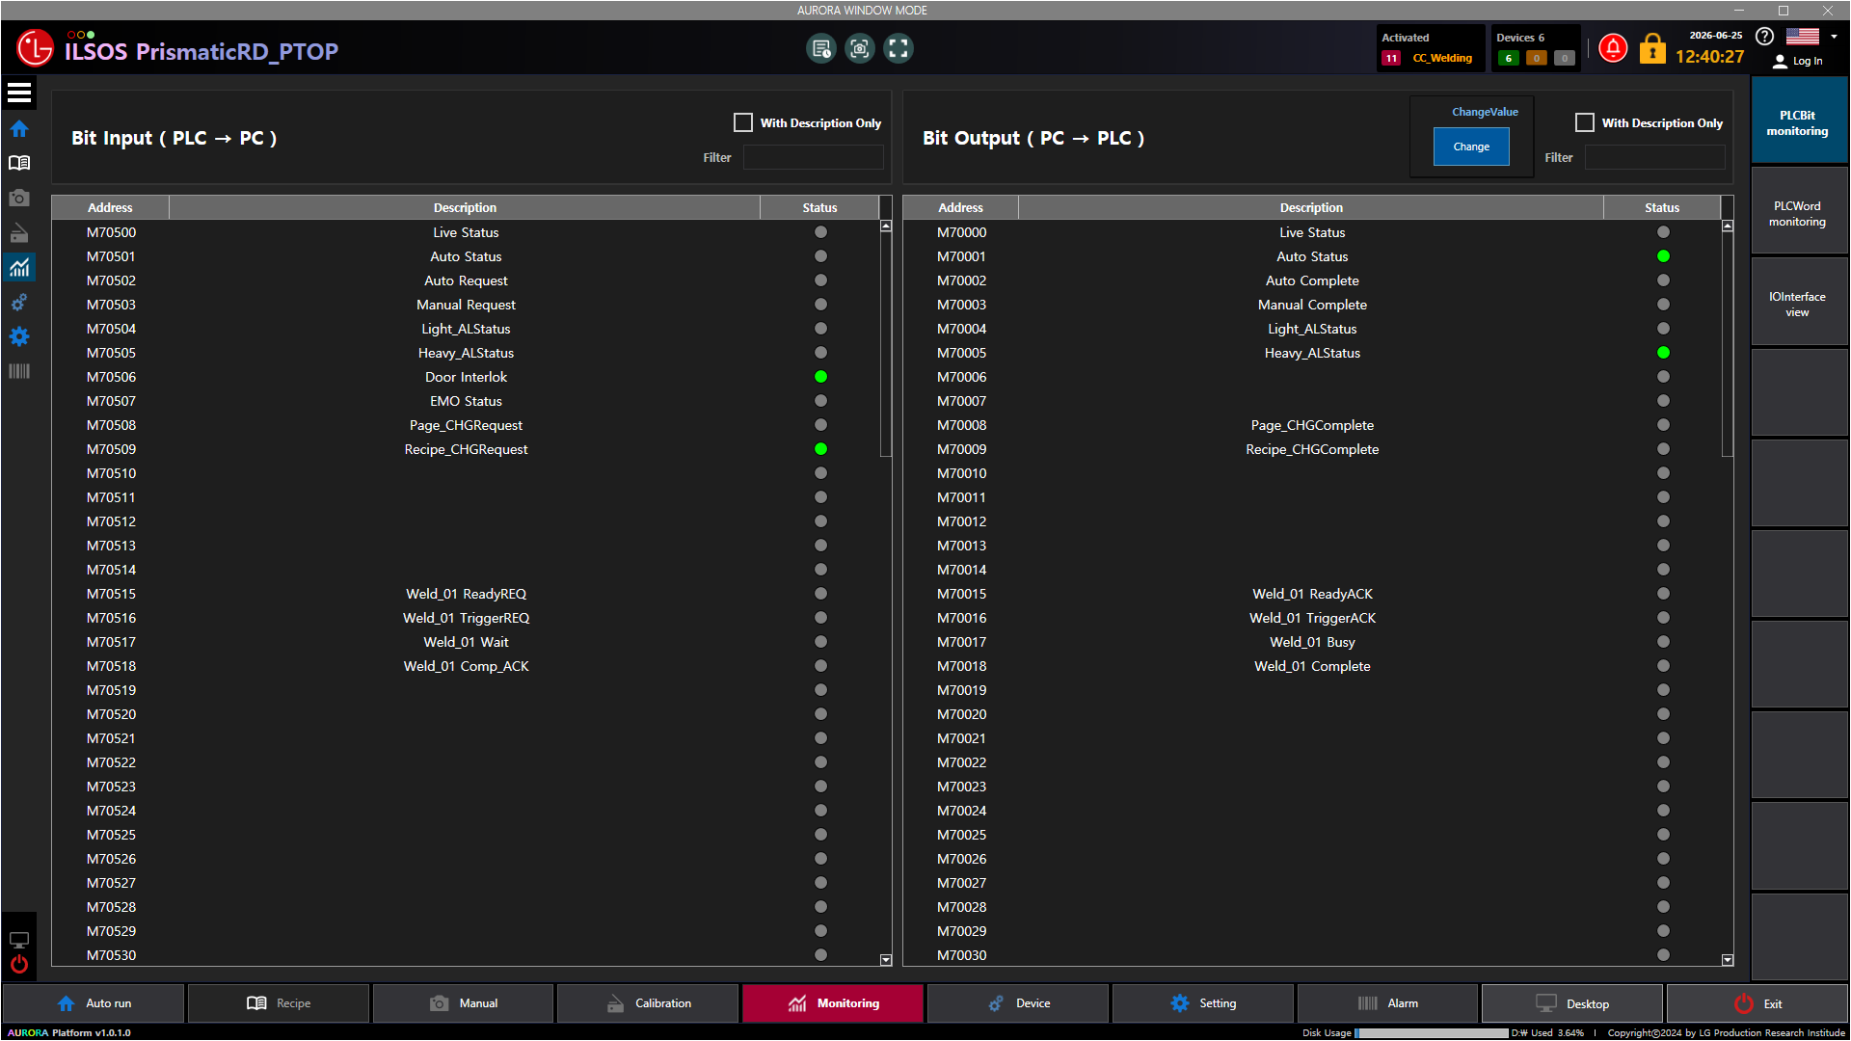
8. 설비 HMI 조작 방법
- 08) Monitoring — PLC Bit (신호 확인)
항목
가접 용접 (9/9)
AutoRun
Recipe
Manual
Calibration
Monitoring
Device
Setting
Alarm
현재 위치 : Monitoring > PLC Bit
1. Bit Input / Bit Output
PLC 비트 입력·출력 목록.
Address·Description·Status(LED)로 표시.
2. 가접 신호 확인
Laser Trigger Unuse / Weld Ready 등
가접 관련 신호 상태를 확인한다.
Filter로 주소·설명 검색.
3. ChangeValue Change
지정한 주소의 비트 값을 강제 변경(점검용).
1
3
2
9 / 9

